Slide 1
Scratchで
ゲームを
作ろう！
スクラッチ
つく
だい
かい
第６回
ばん
Scratch3.0版

Slide 2


登場人物紹介
とうじょうじんぶつしょうかい
いっしょにScratchでゲームを作ろう！
なまえ
スクラッチ
名前 ： めんた
とくぎ ： プログラム
つく
Scratchにもなれてきたよ。
なまえ
スクラッチ
名前 ： せいと
とくぎ ： ゲーム

Slide 3


Scratchを開いてね
スクラッチ
ひら
ウェブブラウザでhttps://scratch.mit.edu/にアクセスして、「作る」を左クリックしてね。
つく
ひだり

Slide 4
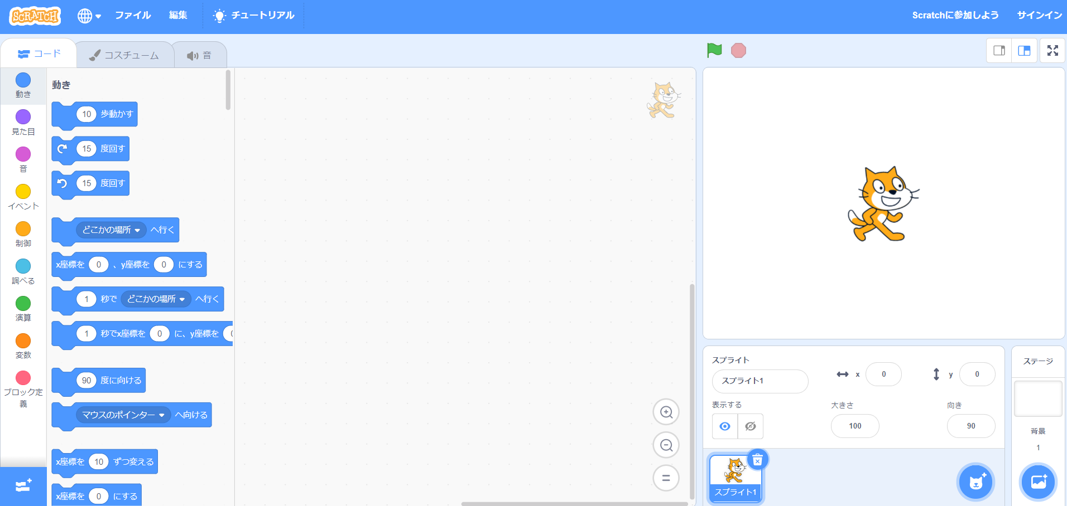
ゲームを作る画面だよ
つく
がめん
ブロック
パレット
スクリプトエリア
ステージ
チュートリアルは閉じてね。
この画面になったかな？
と
うん！
でも、まえに作ったゲームはどこにいっちゃったの？
がめん
つく

Slide 5

保存しておいたゲームを開こう
ほぞん
ひら
「ファイル」→
「コンピューターから読み込む」
を左クリックすると、
保存しておいたゲームを
開くことができるよ。
よ こ
ひだり
ほぞん
ひら
ぜんかい
そういえば、前回の
レッスンのさいごで
保存したね。
ほぞん

Slide 6
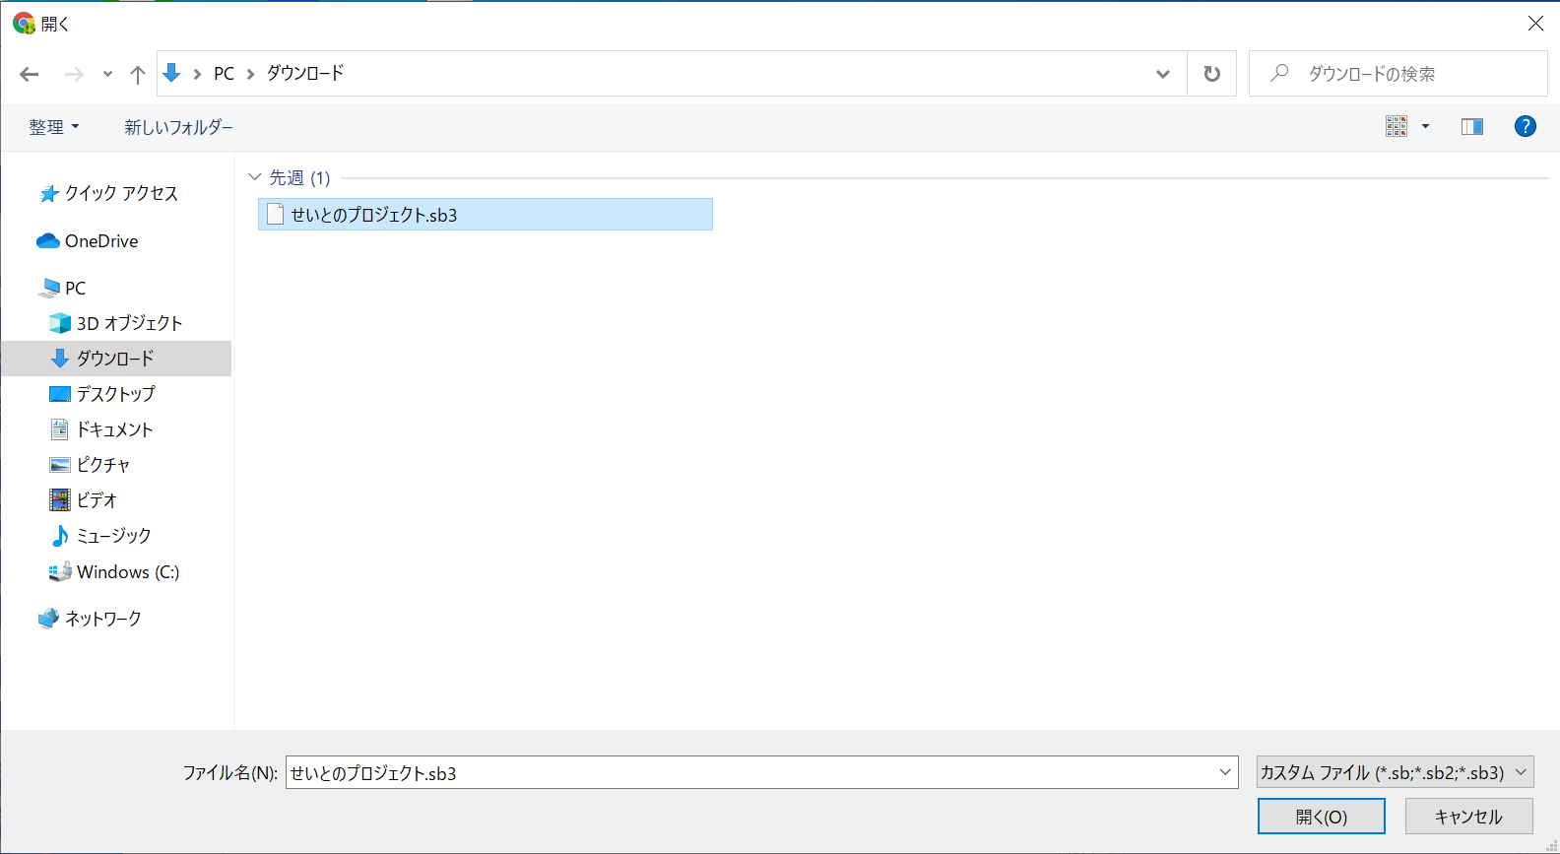
前回保存したデータをえらぼう
ぜんかいほぞん
たしか、「ダウンロード」
っていうフォルダに、
「せいとのプロジェクト.sb3」
っていう名前で保存したよね。
なまえ
ほぞん
「ダウンロード」
→「せいとのプロジェクト.sb3」→「開く」
で開けるよ！
ひら
ひら
れい
ほぞん
ひら
※これはせいとの例です。みんなはじぶんで保存したファイルをえらんで開いてね！

Slide 7
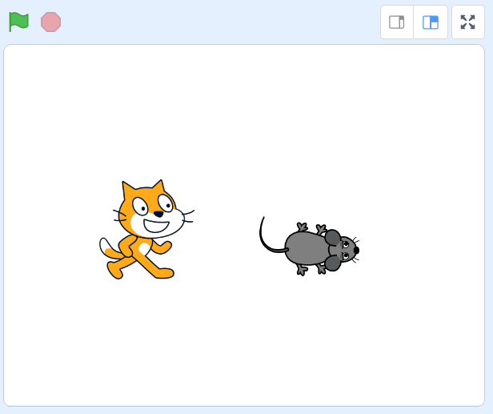
開いたゲームを実行してみよう
ひら
じっこう
みどりのはたを押してみよう！
まえと同じ動きをするかな？
お
おな
うご
ネコがネズミをつかまえるゲームだったよね。
うん！まえに作ったゲームと同じだ。
これでつづきが作れるね。
つく
おな
つく

Slide 8
ゲームを作ろう！
レベル２
つく

Slide 9
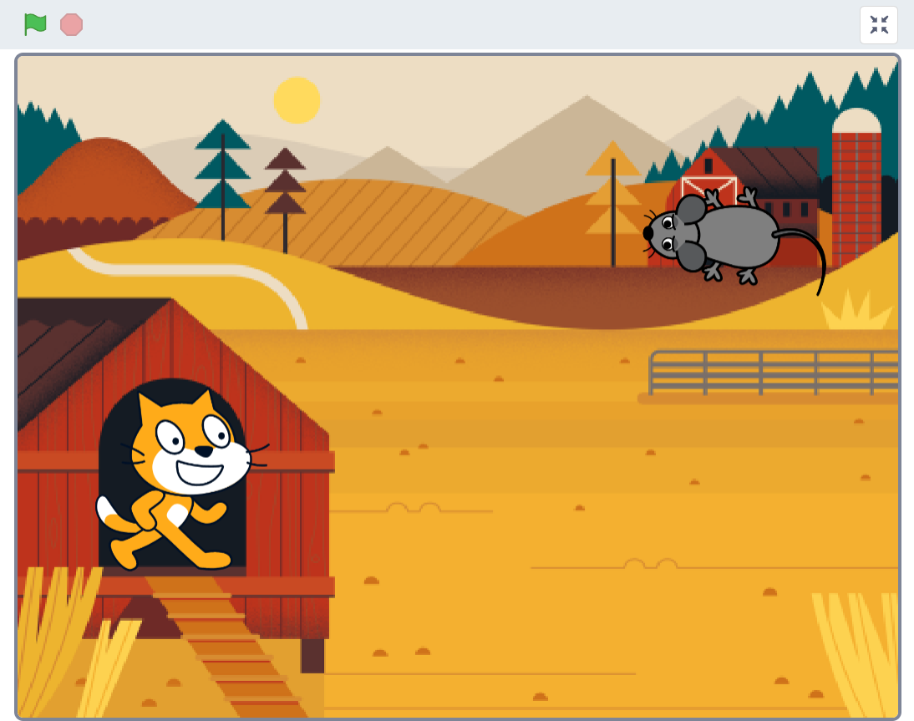
前回作ったゲームを進化させよう！
ぜんかいつく
しんか
こんなゲームにしてみよう！
・ネコを矢印キーで動かせるようにしよう！
・リセット処理をつくるよ。
・背景を変えてみよう！
やじるし
うご
しょり
はいけい
か

Slide 10
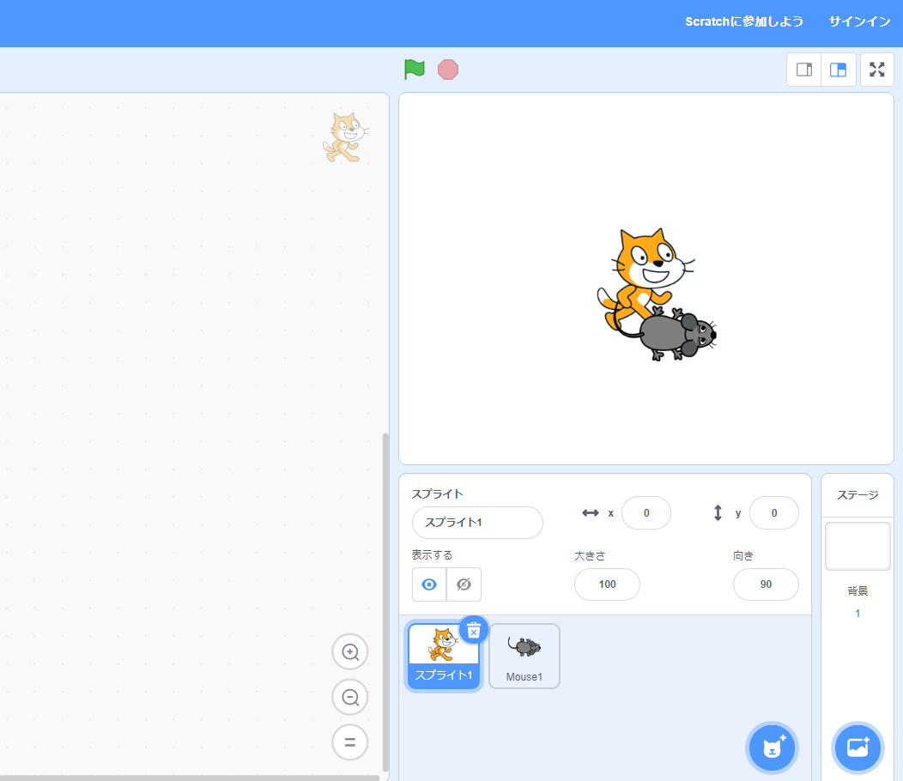

まずはネコをえらぼう
ネコの動きを作っていこう。ネコのスクリプトをえらんでね。
うご
つく
うん！
まちがえないようにしないとね！

Slide 11
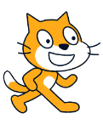
ネコを矢印キーで動かせるようにしよう
やじるし
うご
いまはマウスでネコを動かしているよね。
こんどは、キーボードの矢印キーで
ネコを動かせるようにしてみよう。
うご
やじるし
うご
わ～
さらにゲームっぽく
なるね！

Slide 12

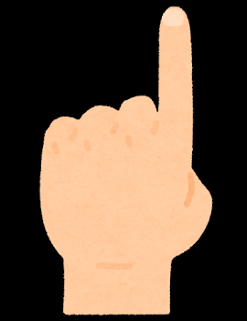
「もし～なら」のブロックをつかうよ
まず、右向き矢印キーが押されたら
ネコが右に動くようにしてみよう。
「もし～なら」のブロックをつかうよ。
みぎむ やじるし
お
みぎ
うご
「もし右向き矢印キーが押されたら」の
ブロックのなかに「ネコが右に動く」
っていうブロックをおけばよさそうだけど、そんなブロックあるのかな？
みぎむ やじるし
お
みぎ
うご

Slide 13
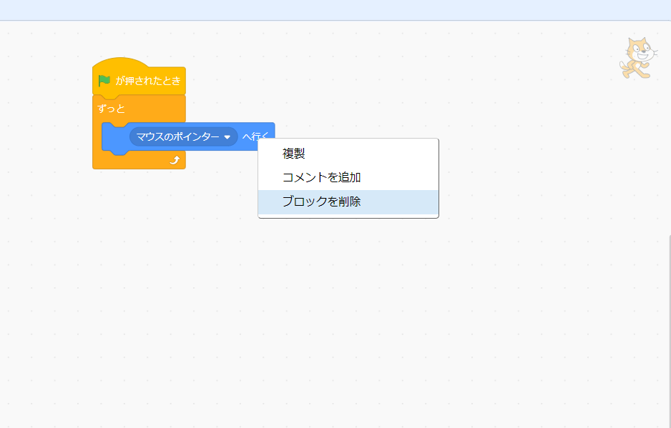
「マウスのポインターへ行く」を消して
「もし～なら」のブロックをおこう
い
け
け
い
消したいブロックを
右クリック
→「ブロックを削除」
を左クリック
「マウスのポインターへ行く」のブロックは、もうつかわないから消していいよね。
みぎ
さくじょ
け
ひだり
いいよ。
かわりに「もし～なら」
をおこうね。

Slide 14
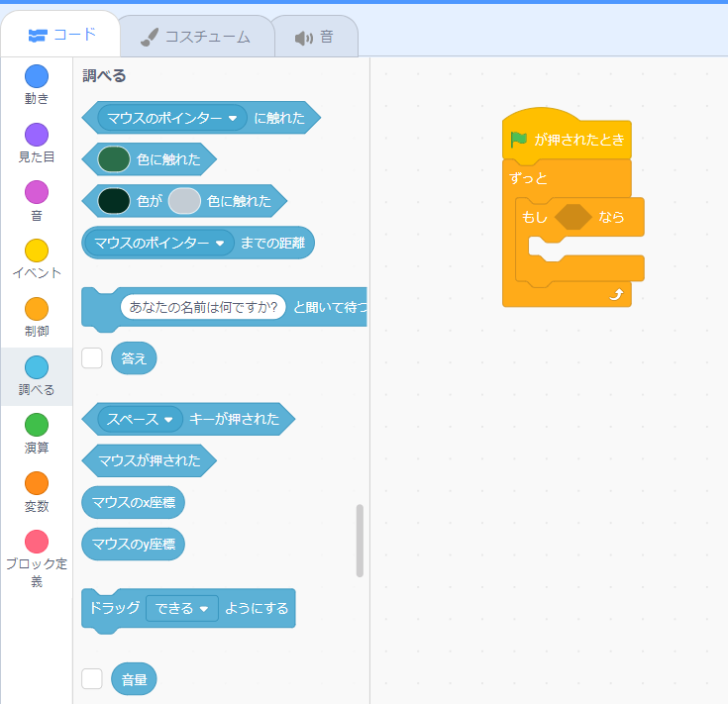
「もし～なら」の「～」に条件を入れよう
じょうけん
い
「もし～なら」のブロックをおいたよ。条件のところに
「右向き矢印キーが押された」
っていうブロックを入れたいけど、あるのかな？
じょうけん
みぎむき やじるし
お
い
「調べる」カテゴリに
「スペースキーが押された」
っていうブロックがあるんだ。
これをつかうよ。
しら
お

Slide 15
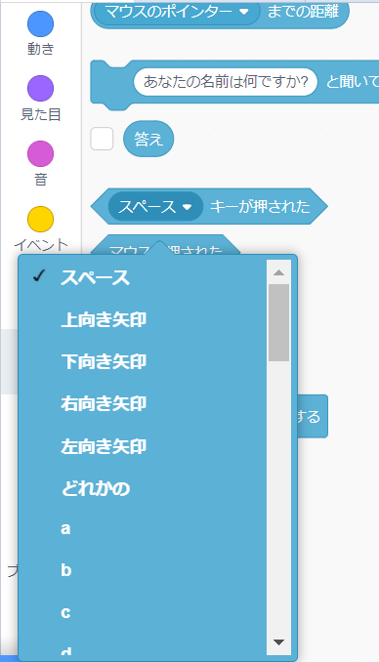
「右向き矢印キーが押された」にかえよう
みぎむ やじるし
お
「スペース」のところを左クリックするとキーがかえられるから、
「右向き矢印」をえらぼう。
ひだり
みぎむ やじるし
りょうかい！
ほかにもいろんなキーが
えらべるようになっているんだね。

Slide 16
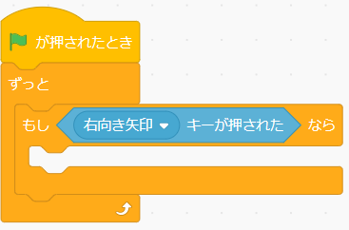
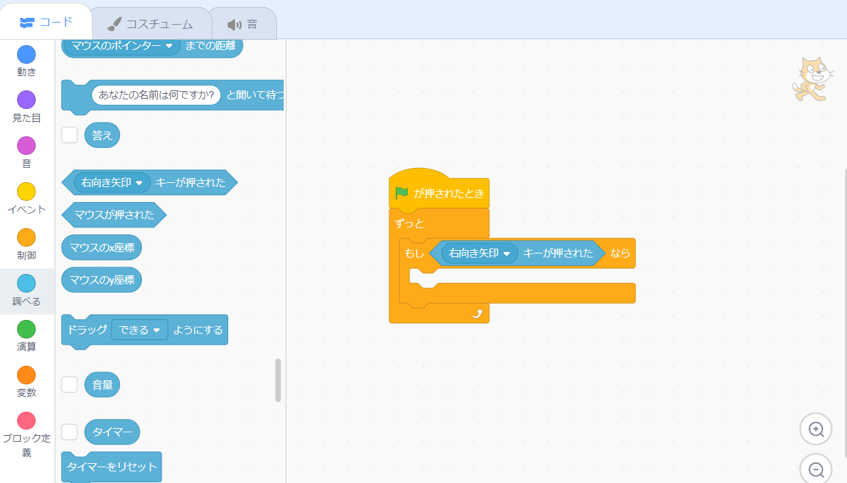

「右向き矢印キーが押された」のブロックを入れよう
みぎむ
やじるし
お
い
できたら、スクリプトエリアの「もし～なら」の
ブロックの「～」のところに入れてね。
い
これでいい？

Slide 17
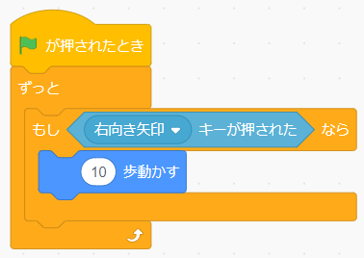
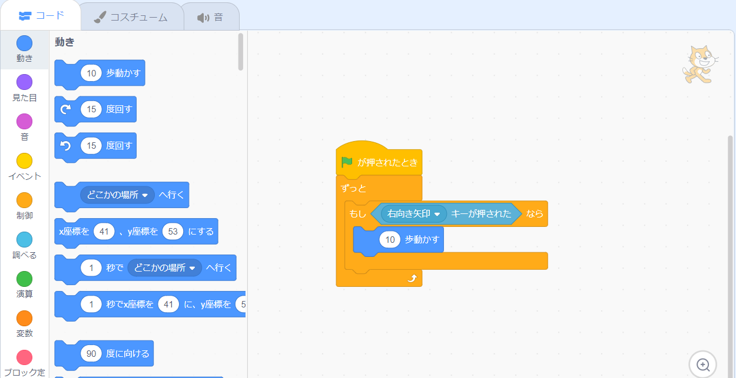
「１０歩動かす」のブロックをおこう
ぽ
うご
右にネコを動かすにはどの
ブロックをつかえばいいの？
うご
方法はいくつかあるんだけど、とりあえず「10歩動かす」の
ブロックをつかってみよう。
ほうほう
ぽうご

Slide 18
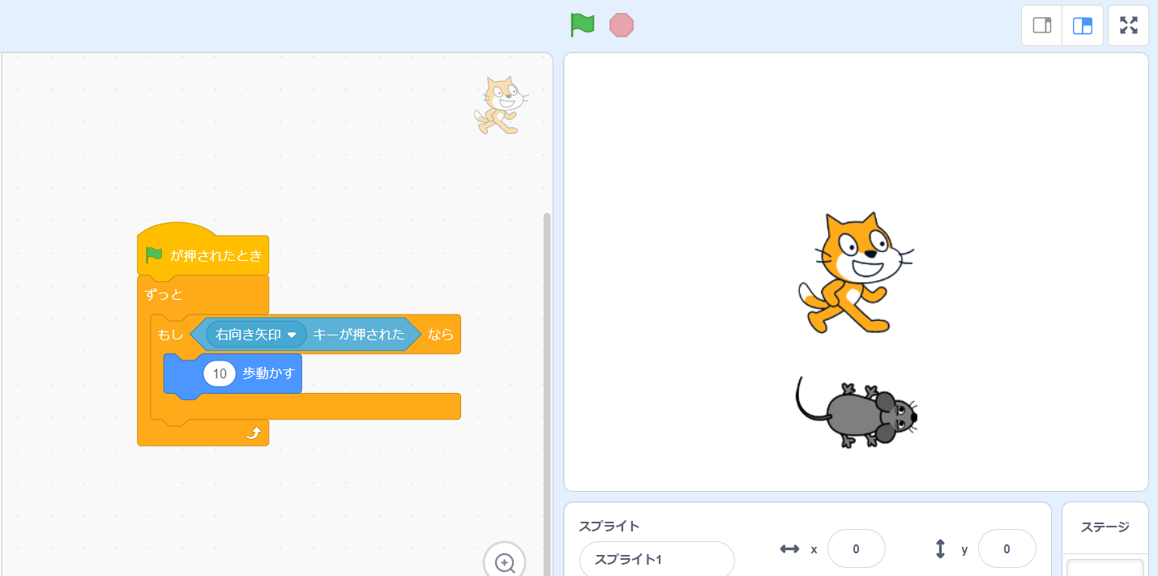

実行してみよう
じっこう
じゃあためしに実行してみよう！
緑のはたを押したら、キーボードの右向き矢印キーを押してみてね。
じっこう
みどり
お
やじるし
お
みぎむ
わーい！
動いたよ！
うご

Slide 19
ほかの方向の矢印キーの動きも作ろう
ほうこう
やじるし
うご
つく
左、上、下向き矢印キーを
押したときの動きも
作らないといけないよね。
ひだり
うえ
したむ
やじるし
お
うご
つく
そうだね。
右向き矢印キーのときと
おなじブロックをつかうから、
コピーをするとラクだよ。
コピーのやりかたをおしえるね。
みぎむ
やじるし

Slide 20
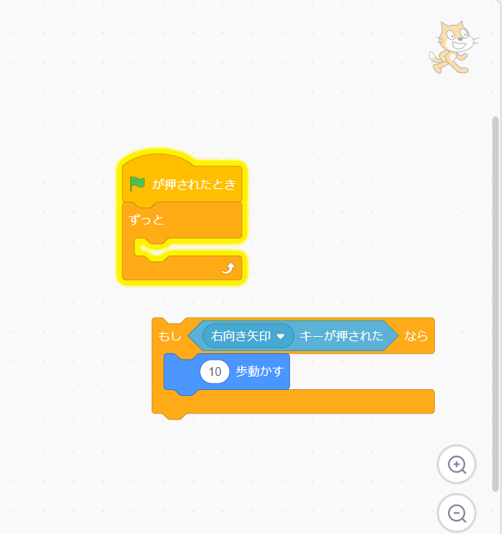
ブロックのコピー（１）
「もし～なら」のブロックとそのなかのブロックだけをコピーしたいので、そのブロックを
いったんはずすよ。
「もし」のあたりをつかんでドラッグ＆ドロップしたらうまくはずせたよ。

Slide 21
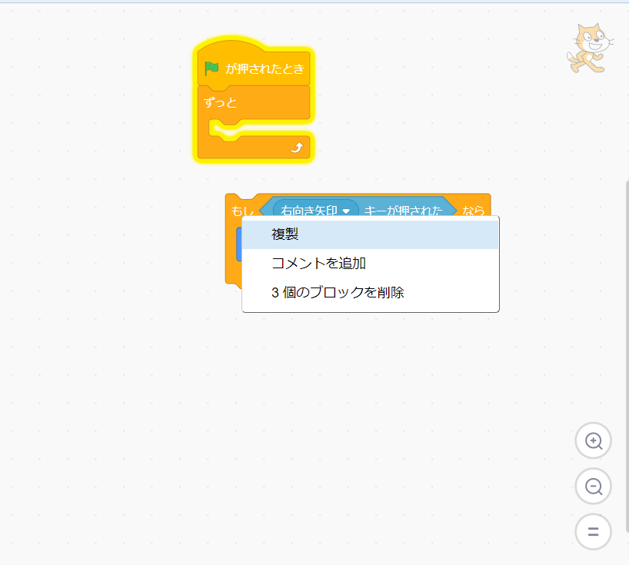
ブロックのコピー（２）
みぎ
「もし」のあたりで右クリックして、「複製」をえらんで左クリックしてね。
「複製」っていうのは、
むずかしいことばだけど
「コピー」のことだよ。
ふくせい
ひだり
ふくせい
これで、「もし～なら」で
かこまれたブロックがすべて
コピーできるんだね。

Slide 22
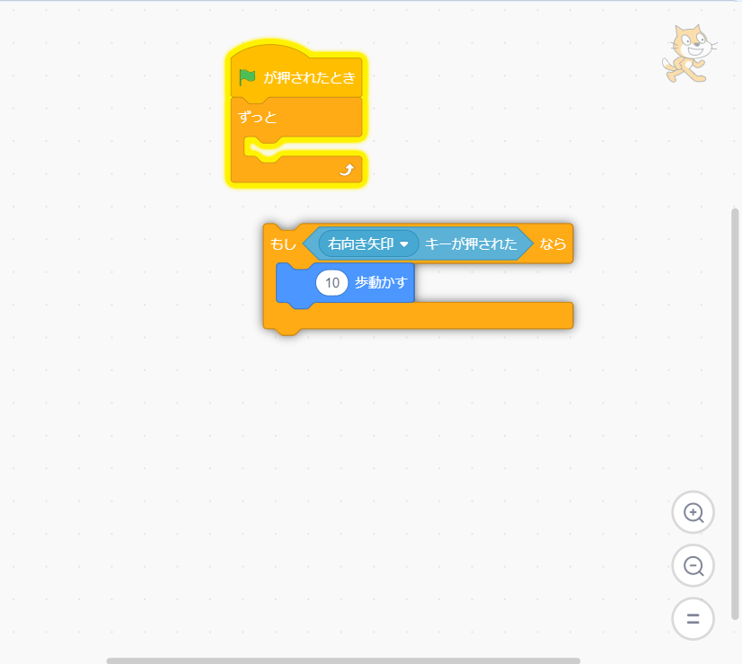
ブロックのコピー（３）
あれ？でも、なにもかわってないようにみえるけど。
コピーできたブロックは、
もとのブロックにぴったりかさなっているから、
ないようにみえるんだ。
マウスを動かしてずらしてみてごらん。
うご

Slide 23
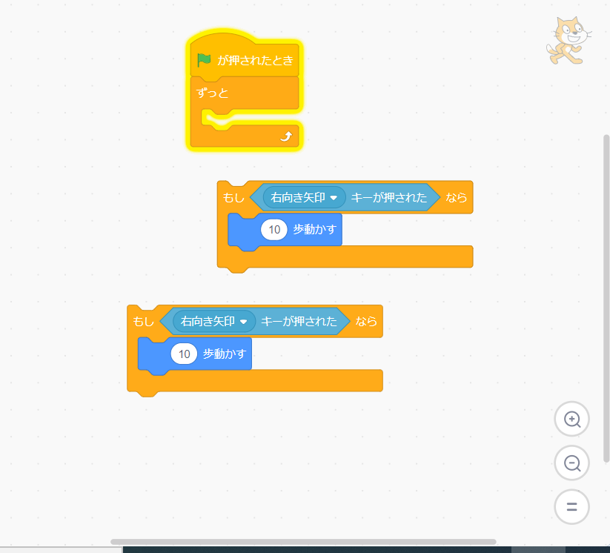
ブロックのコピー（４）
あ！ほんとだ！
コピーできてる！
コピーしたブロックは、
おきたいばしょで左クリックするとそこにおけるよ。
とりあえず、てきとうな
ばしょにおいておこう。
ひだり

Slide 24
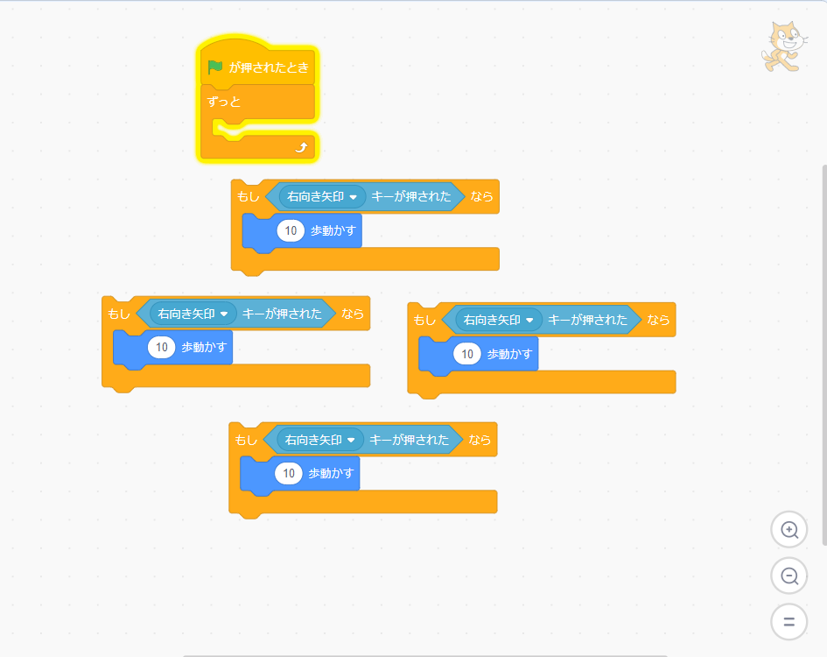
ブロックのコピー（５）
おなじように、あと2つ
コピーして、4つにしてね。
むずかしかったらコピーはやめて、ブロックエリアからブロックをえらんで
ふつうに作ってもいいよ。
つく
なれていないからちょっと
むずかしいけど、コピーしたほうがラクにできそうだね。

Slide 25
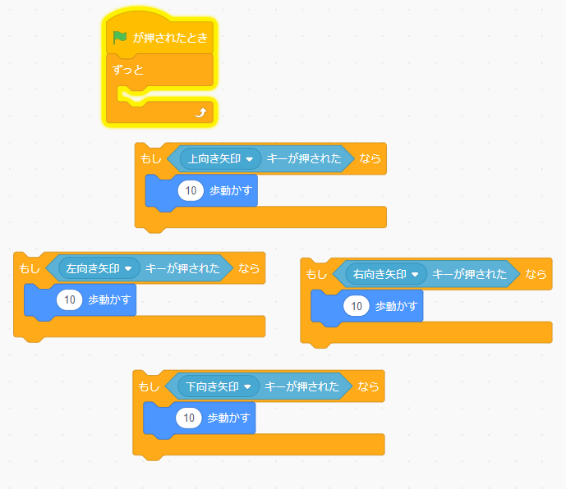
条件の矢印キーの向きをかえよう
じょうけん
やじるし
む
みぎむ
やじるし
「右向き矢印」のところを、それぞれ
「左向き矢印」
「上向き矢印」
「下向き矢印」
にかえよう。
ひだりむ
やじるし
うわむ
やじるし
したむ
やじるし
こうだね。

Slide 26
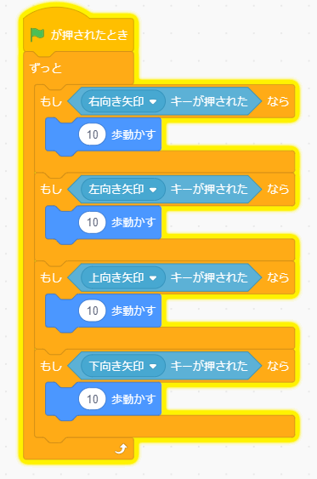
ブロックをもどそう
できたブロックを「ずっと～」のブロックのなかにもどして
いこう。
じゅんばんは、どのじゅんでもだいじょうぶだよ。
りょうかい！

Slide 27
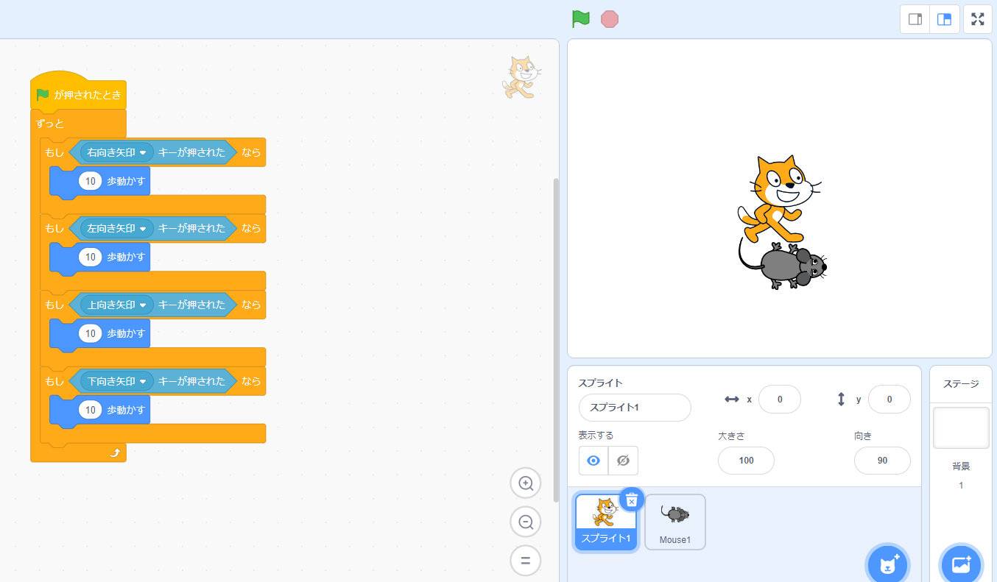
実行してみよう！
じっこう
みどり
じゃあ、緑のはたを
押して実行してみよう！
矢印キーでネコをうごかしてね。
お
じっこう
やじるし
すごいたのしみー！
わくわく。

Slide 28
どの向きの矢印キーを押しても右に動いてしまうよ！
お
みぎ
む
やじるし
うご
えー！！
右を押しても、左を押しても、
上を押しても、下を押しても、
どれを押しても、
右にしか動かないよー！！
みぎ
お
ひだり
お
うえ
お
した
お
お
みぎ
うご
まあね。
それは「10歩動かす」のブロックをつかっているからなんだ。
ぽ うご

Slide 29

「１０歩動かす」は向きがだいじ！
ぽ うご
む
「10歩動かす」は、そのスプライトが向いている方向にスプライトを
動かすブロックなんだ。
ぽ うご
む
ほうこう
そのスプライトが
向いている方向に
スプライトを動かす
ブロック
うご
む
ほうこう
うご
ネコはいま右向きだから
右にしか動かないってこと？
みぎむ
みぎ
うご

Slide 30
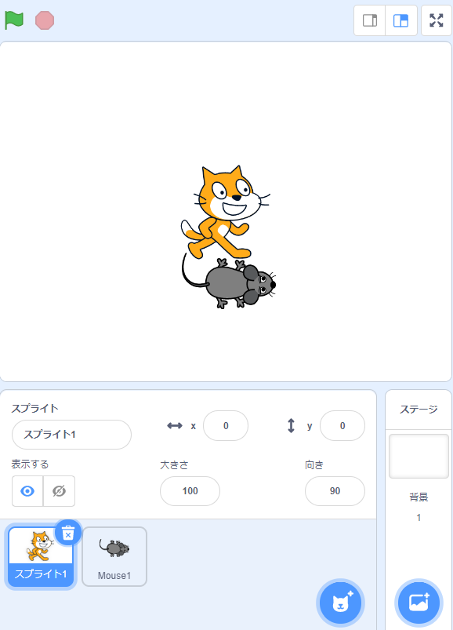

スプライトいまの向きは？
む
そうなんだ。ここをみて！
「向き」というところに「９０」って
いうすうじがかいてあるよね。
これが今のネコの向きをあらわして
いるんだ。
む
いま
む
へえ～。
でも、「向き」が「９０」
といわれてもよくわからないな。
どんないみがあるすうじなの？
む

Slide 31
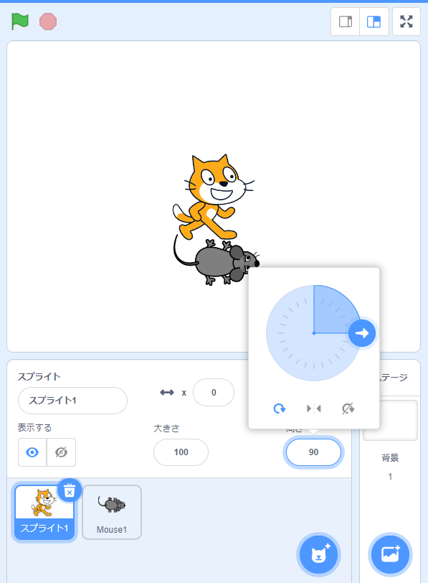
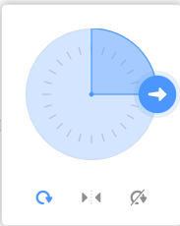
「向き」の数字は「角度」だよ
む
すうじ
かくど
む
「向き」のところを
左クリックすると、こんな円が出てくるよ。
矢印の方向がいまのネコの向きで、「９０」度。
「９０」っていうのは
「角度」なんだ。
ひだり
えん
で
やじるし
ほうこう
む
ど
かくど
角度って、たしか算数でならったよ。
かくど
さんすう

Slide 32
角度ってなんだろう？
かくど
「角度」は、1つの頂点から出ている2つの辺で作られた、角の大きさのことだよ！
かくど
ちょうてん
で
へん
つく
かく
おお
辺
Scratchだと…
こんなかんじ！
へん
頂点
頂点
ちょうてん
ちょうてん
辺
へん
スクラッチ
角
かく
角
かく

Slide 33
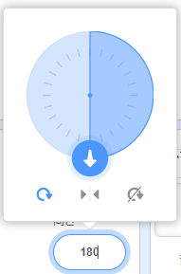
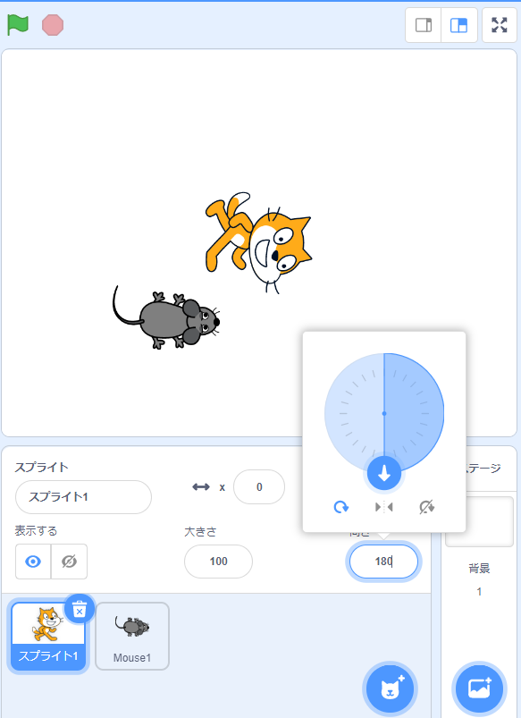
ぐるっとまわしてごらん
矢印をマウスポインタでつかんで、
ぐるっとまわしてごらん。
ネコの向きがかわって、
表示されている角度もかわるよね。
やじるし
む
ひょうじ
かくど
向きがかわった！
真下を向いたときの
角度は１８０度だね。
む
ました
む
かくど
ど

Slide 34

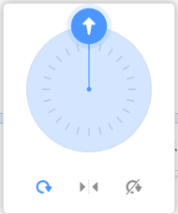
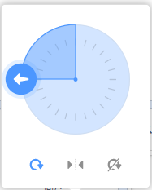
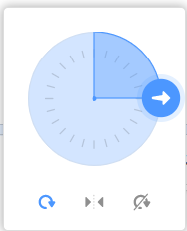


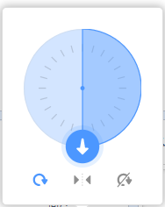

向きと角度
む
かくど
向きと角度のかんけいはこんなかんじだよ。
む
かくど

Slide 35
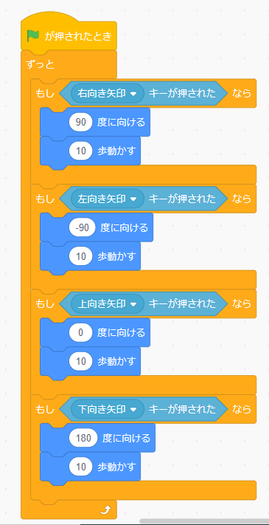
「１０歩動かす」のまえに向きをきめよう
ぽ うご
む
「10歩動かす」まえにスプライトの「向き」を
きめてあげれば、その向きにすすむようになるよ。
「動き」カテゴリに「～度に向ける」っていう
ブロックがあるから、すうじをかえてつかってね。
ぽ うご
む
む
うご
ど
む
なるほど！

Slide 36
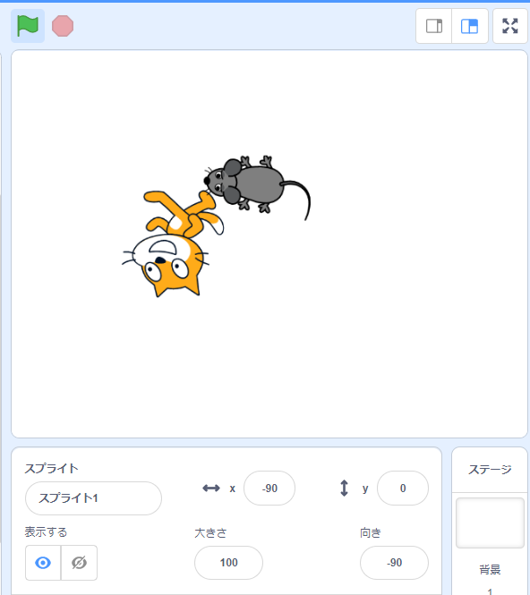
ひっくりかえらないようにするには？
さあ、緑のはたを押して
実行してみようか。
矢印キーでネコを自由に
動かしてみて！
みどり
お
じっこう
やじるし
じゆう
うご
ほうこう
うーん、すすむ方向はあってるんだけど、左矢印キーを
押したときにネコが
ひっくりかえっちゃうのが、
ちょっとへんだよね。
ひだりやじるし
お

Slide 37
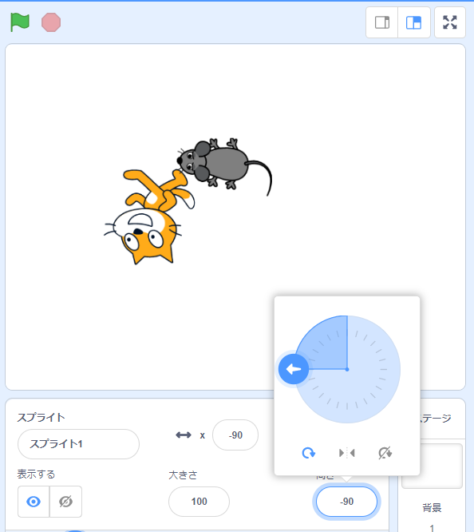

回転方法
かいてんほうほう
スプライトには「向き」いがいにも「回転方法」というのがあるんだ。
「向き」を左クリックしたときに
でてくる円の下のマークを見てね。
色がついているマークがいまの回転
方法だよ。
む
かいてんほうほう
む
ひだり
えん
した
み
いろ
かいてん
ほうほう
じゆう
かいてん
さゆう
かいてん
自由に回転
左右のみ
回転しない

Slide 38
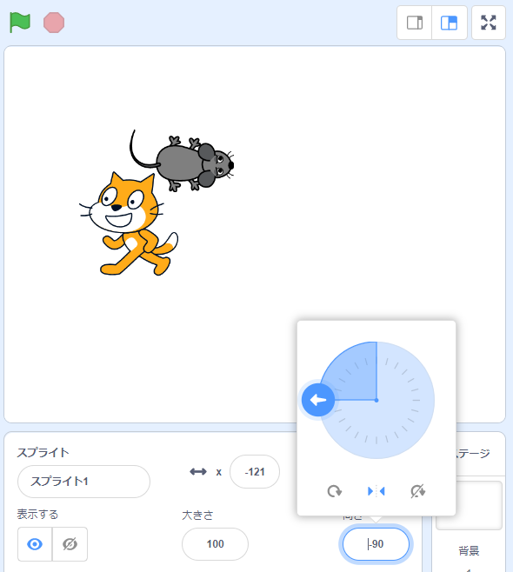
回転方法を「左右のみ」にすると？
かいてんほうほう
さゆう
「回転方法」を「左右のみ」にすると、
スプライトが動く方向は
「向き」の角度のままなんだけど、
スプライトの見た目が回転する方向を
左右だけにすることができるんだ。
かいてんほうほう
さゆう
うご
ほうこう
む
かくど
め
かいてん
ほうこう
み
さゆう
なんだかむずかしいな..。
つぎのページにまとめておくから、
こまったときにみてね。

Slide 39










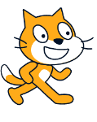

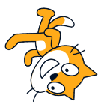
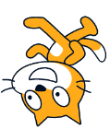

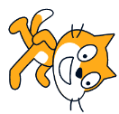
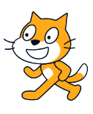
向きと回転方法とネコの見た目まとめ
む
かいてんほうほう
み
め
ネコが
すすむ方向
ほうこう
む
0
45
-45
向き
90
かいてんほうほう
135
180
-135
-90
回転方法
自由に回転
じゆう
かいてん
左右のみ
さゆう
かいてん
回転しない

Slide 40

回転方法をきめるブロックもあるよ
かいてんほうほう
回転方法は、プログラムでかえることもできるよ。
かいてんほうほう
回転方法をきめるブロックもあるんだね。
かいてんほうほう

Slide 41
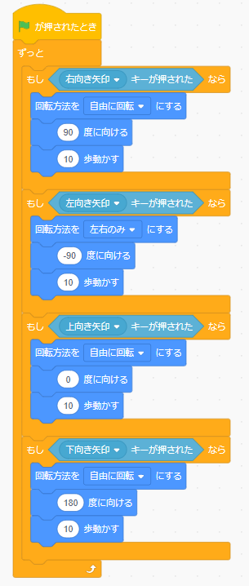
プログラムで回転方法をきめよう
かいてんほうほう
左矢印キーを押したときだけ
回転方法を「左右のみ」にして、
ほかは「自由に回転」にしてみたよ。
ひだりやじるし
お
かいてんほうほう
さゆう
じゆう
かいてん
うん、
いいね！

Slide 42
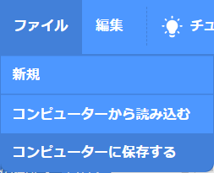
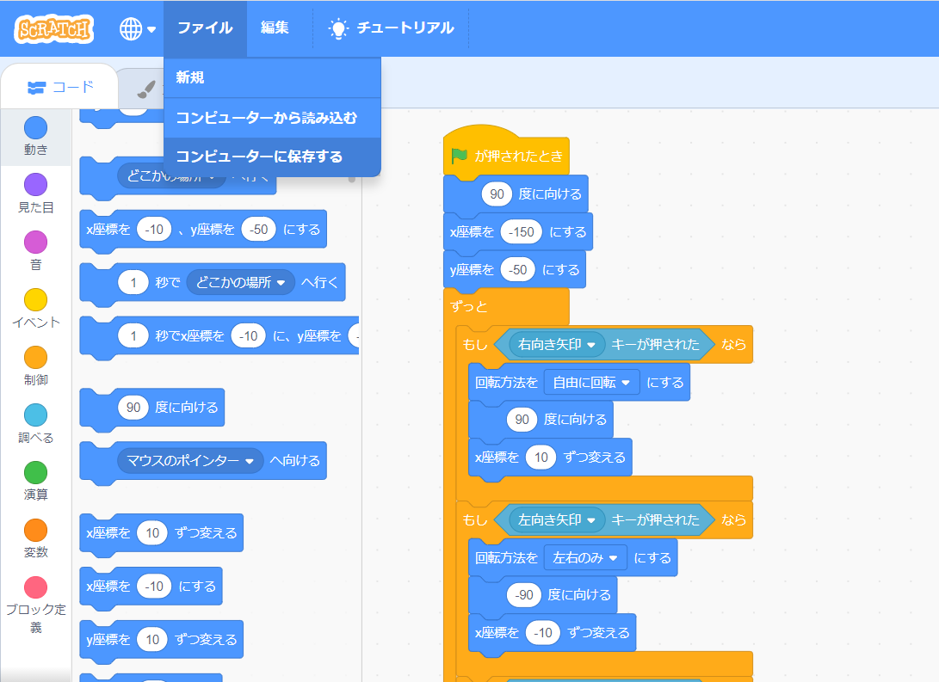
作ったゲームを保存しよう
つく
ほぞん
作ったゲームはわすれずに
パソコンに保存しておいてね。
つく
ほぞん
わすれると、せっかく作った
ゲームがなくなっちゃうからね！
つく

Slide 43
このレッスンで習ったこと
なら
お
～キーが押された
ブロックのコピー
回転方法を～にする
このレッスンでは
こんなことを
勉強したよ！
べんきょう
かいてんほうほう

